Slide 1
Путешествие солнечного лучика
Авторы: Белкина А.Е.
Шевелева И.О.

Slide 2
Цель: Способствовать расширению кругозора дошкольников, подводить к
выводу о необходимости бережного отношения к природе, ее охране и
защите.
Образовательные задачи:
Добиться систематизации знаний о смене времен года
Обеспечить условия для расширения и обогащения представлений детей по теме «Ранняя весна»
Добиться уточнения знаний о приметах ранней весны и их систематизации
Обеспечить условия для расширения и обогащения словарного запаса дошкольников.

Slide 3
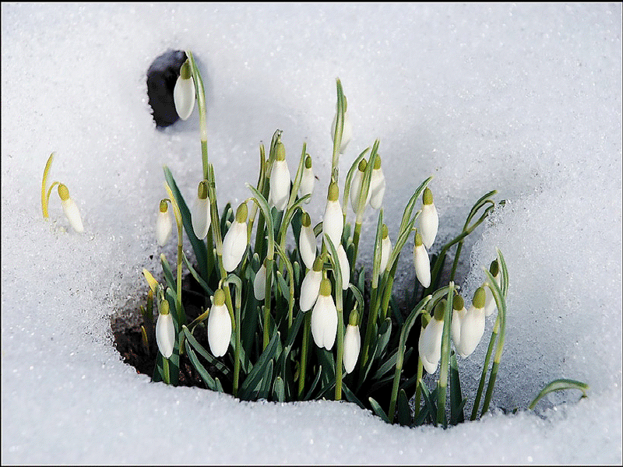
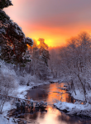
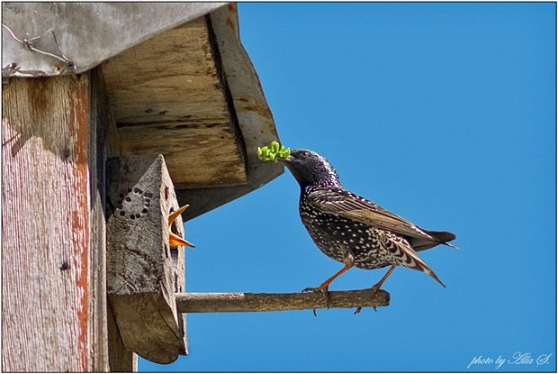
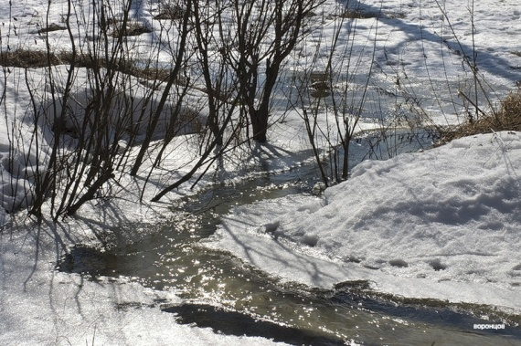
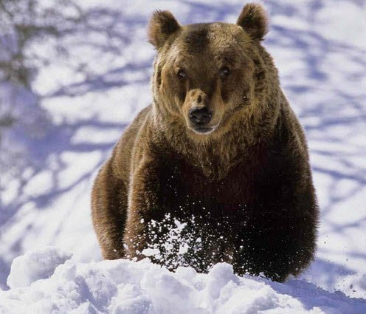
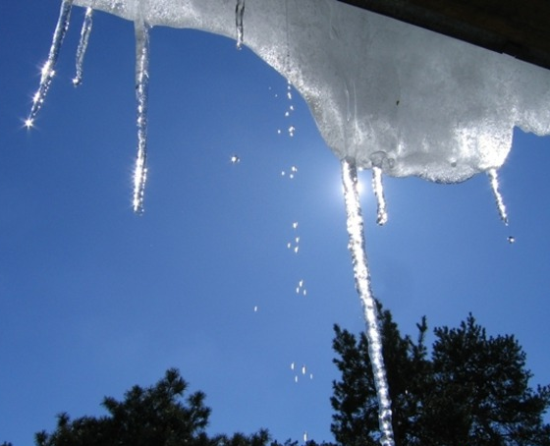
Светает рано по утрам,
проталины и тут и там.
Ручей шумит, как водопад, скворцы к скворечникам летят.
Звенят под крышами капели,
медведь с еловой встал постели.
Всех солнышко тепло ласкает,
кто это время года знает?

Slide 4
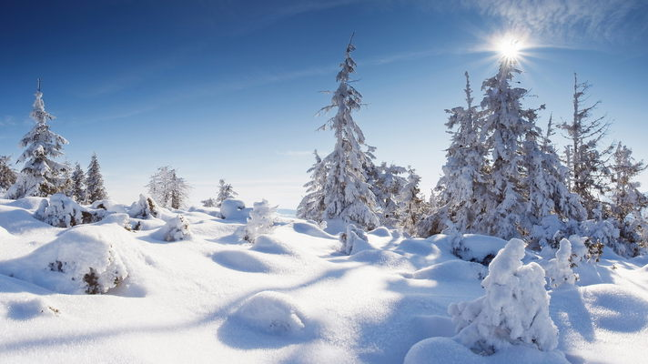
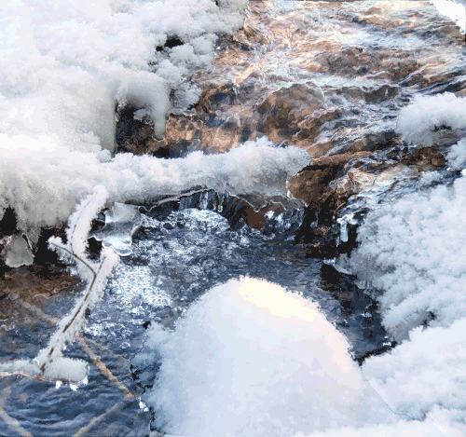
«Отгадай загадку»
Белый пух лег на дороги,
На ступеньки, на пороги.
Знает каждый человек –
Этот пух зовется... (снег).
Бегу я как по лесенке,
По камушкам звеня,
Издалека по песенке Узнаете меня (ручей).

Slide 5
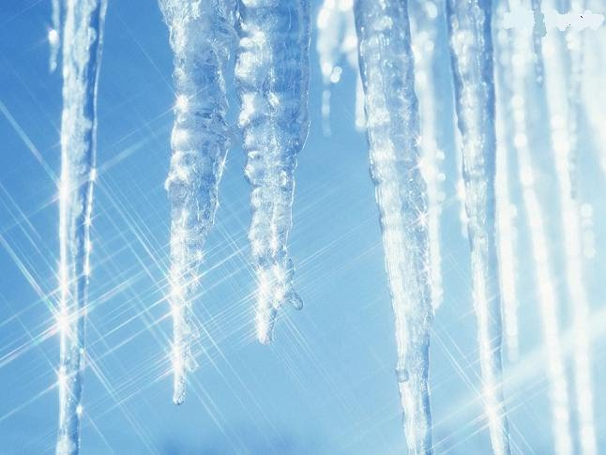
За окном звенит она и поет: «Пришла весна!»
И холодные сосульки
Превратила в эти струйки.
Слышно с крыши:
«Шлеп-шлеп-шлеп» -
Это маленький потоп (капели).
Зацепилась за карниз, Головой свисает вниз.
Акробатка- крохотулька Зимний леденец ...(сосулька)

Slide 6
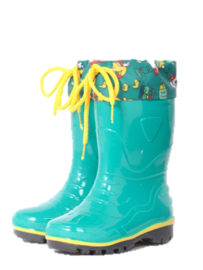
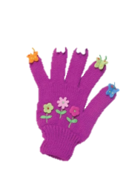
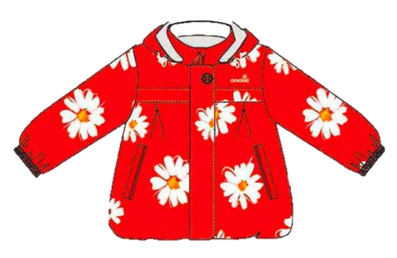
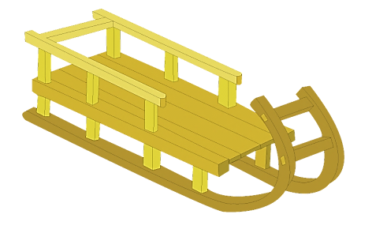
«Помоги детям»

Slide 7
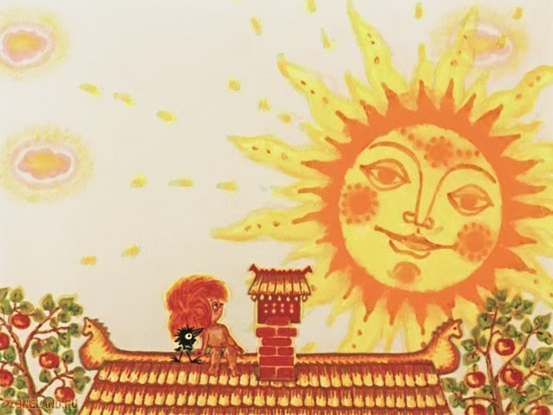
Беседа «Веснушки»
Солнечные лучики дарят поцелуйчики
И сюрпризики для щечек:
Золотистый след из точек (веснушки).

Slide 8
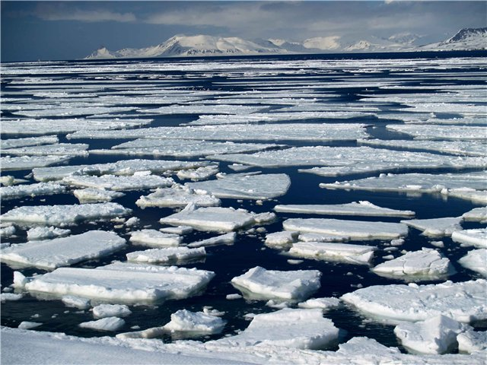
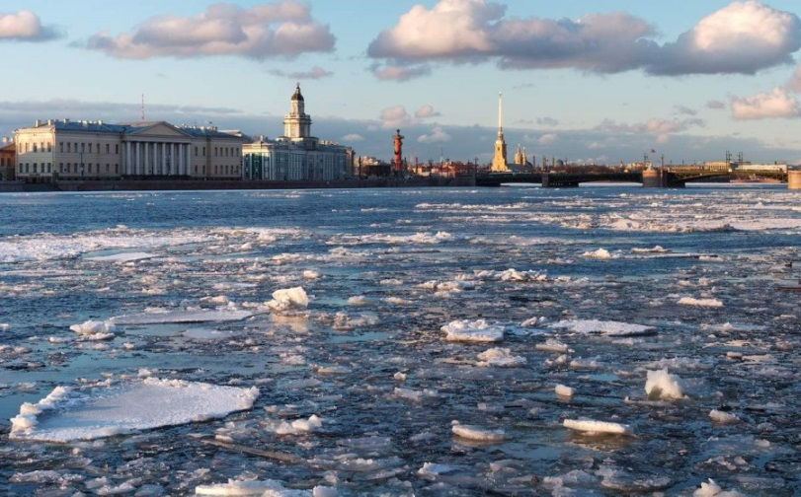
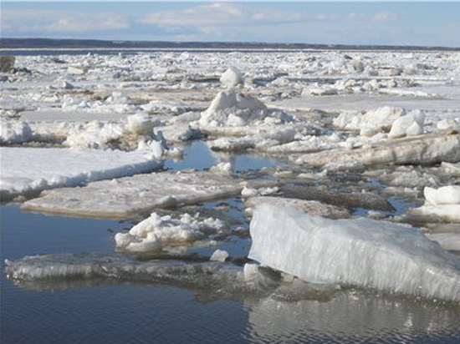
Беседа «Ледоход»
Ледоход, ледоход!
Раскололся зимний лед!
Может, это ледокол
По нашей реке прошел?
Нет, большие ледоколы
Никогда не ходят тут.
Это от лучей веселых
Льдины скользкие бегут.
Но лучи их догоняют-
Льдины тают, исчезают
И дают простор волне.
Льдины место уступают
Солнцу, свету и весне!

Slide 9
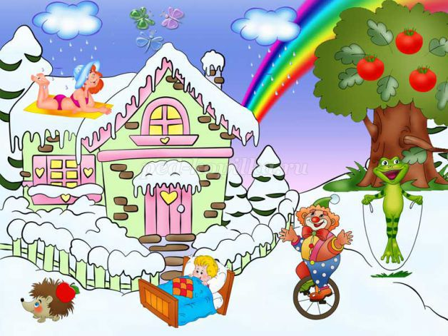
«Чего на свете не бывает»

Slide 10
«Что перепутал художник»

Slide 11
«Узнай птицу по силуэту»

Slide 12
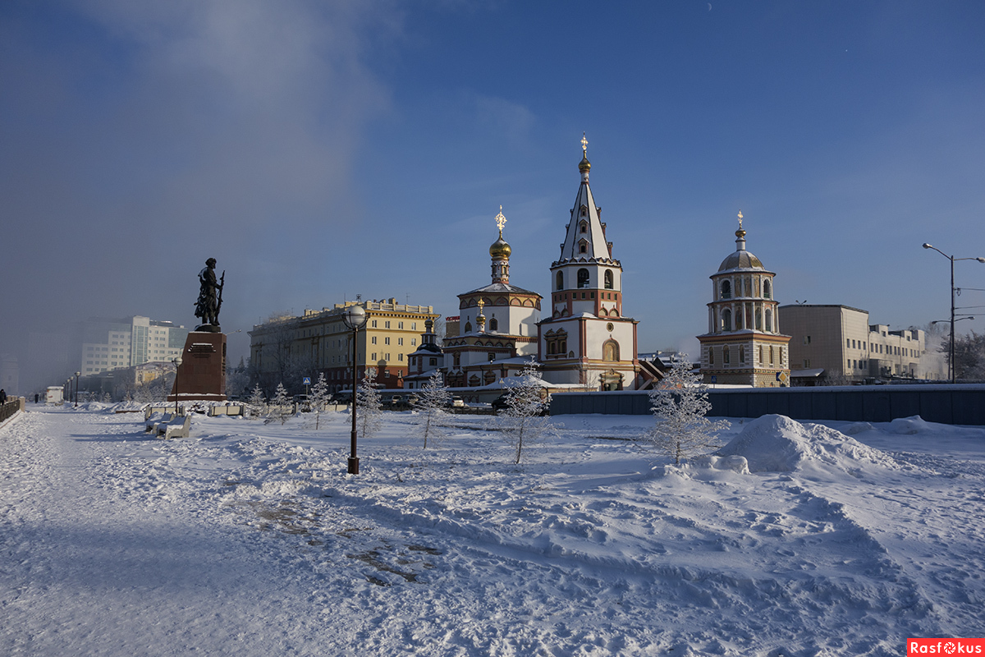
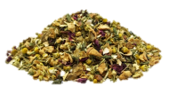
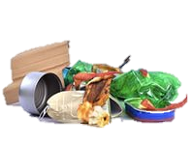
«От чего загрустил лучик?»

Slide 13
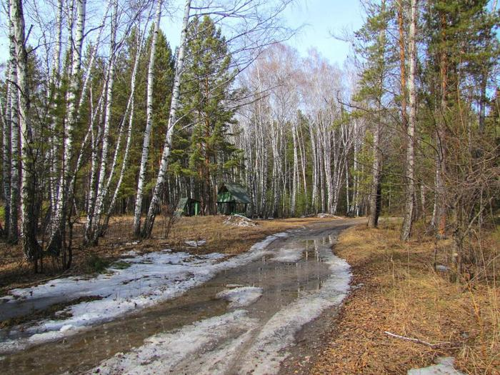

Slide 14
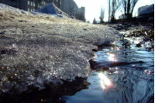
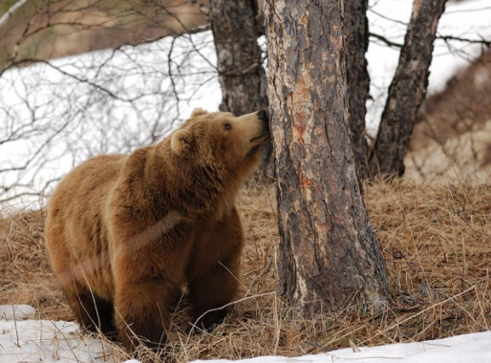
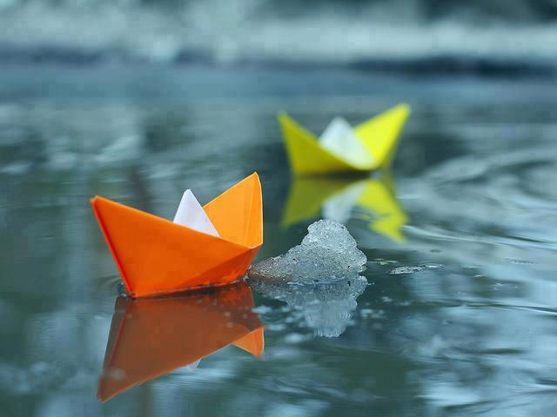
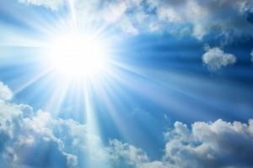
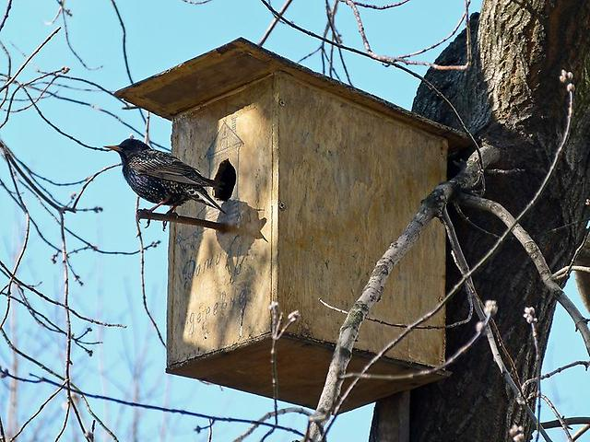
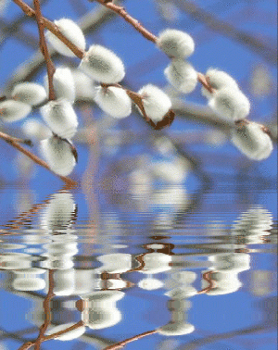
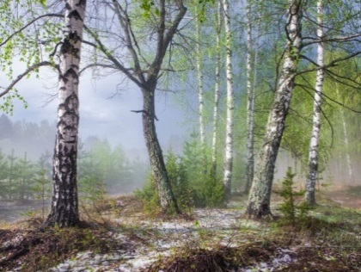
«Продолжи предложение: Весной…»

Slide 15
Спасибо за путешествие!

